Slide 1
LaTeX
En kort introduktion

Slide 2
Tänk dig att du skriver en bok om matematik. Den innehåller matematiska uttryck och en mängd olika symboler.
Hur ska du vara säker på att den tryckta boken ser ut som den ska när många personer varit inblandade i des framtagande; redaktörer, designers, korrekturläsare, och tryckare.

Slide 3
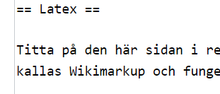
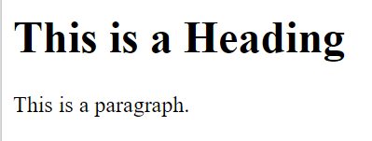
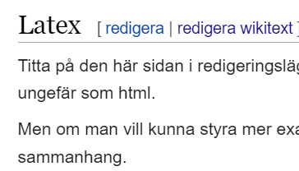
Styrtecken för design
Mediawiki
html
LaTeX

Slide 4
Mål
LaTeX är kanske inte för alla men många blir frälsta.
Ibland måste man använda det.
Universellt - Formeleditor i Word, GeoGebra, Mediawiki, Wordpress.
De facto standard.
Mer info: Wikiskola
Efter den här workshopen ska du kunna:
När LaTeX passar
Verktyg som finns
Några kommandon
Skapa enkla sidor

Slide 5
Kom igång med LaTeX
Latex Project
Wikipedia
Overleaf
Uppsala universitet
WikiBooks
Mer info: Wikiskola

Slide 6
Dagens uppgift

Slide 7
Kommandon
\[ ... \] eller $$ ... $$ för ekvationer

Slide 8
Tack för idag

